Slide 1
Країни Європи гр.306

Slide 2
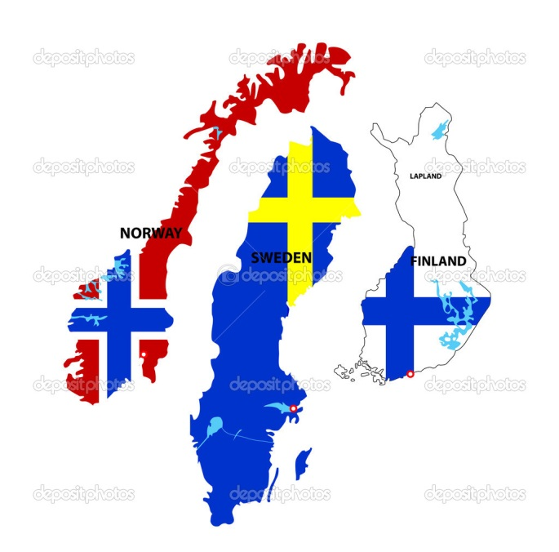
На півночі Європи розташовані високорозвинені промислові держави Норвегія (Осло), Швеція (Стокгольм),Фінляндія (Гельсінкі).

Slide 3
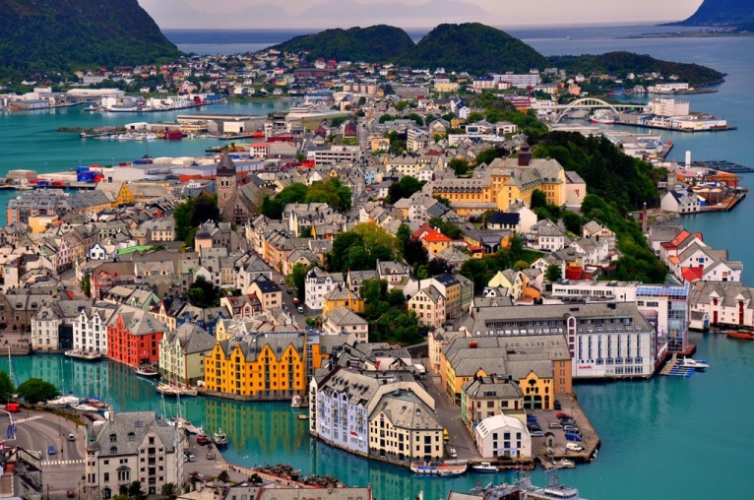
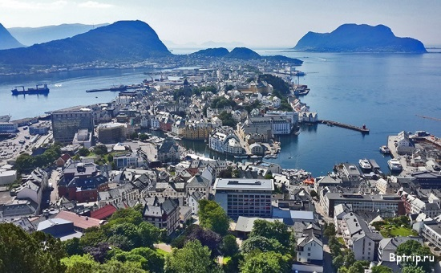
Норвегія - велика морська держава, важливою господарської галуззю якого є рибальство. Норвегія експортує рибу і рибопродукти в багато країн світу, в тому числі і в Україні.

Slide 4
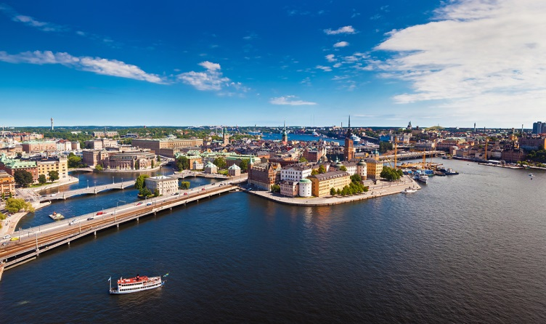
Швеція – має високорозвинен уекономіку, яка забезпечує високий рівень життя населення, практично повну зайнятість, ефективне соціальне забезпечення.

Slide 5




На північному заході Європи - Данія (Осло) і Нідерланди (інша назва Голландія, Амстердам), а на британських островах – Сполучене Королівство Великої Британії та Північна Ірландія - Великобританія.

Slide 6
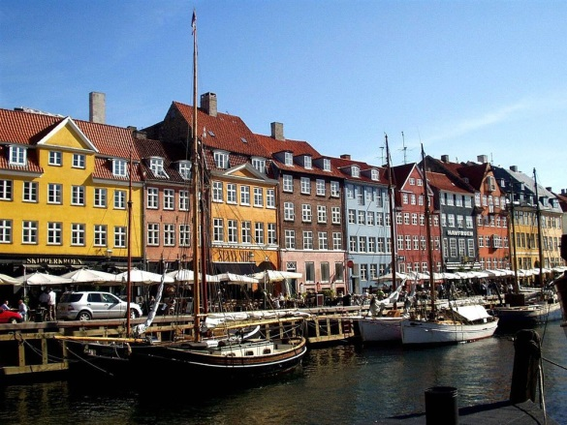
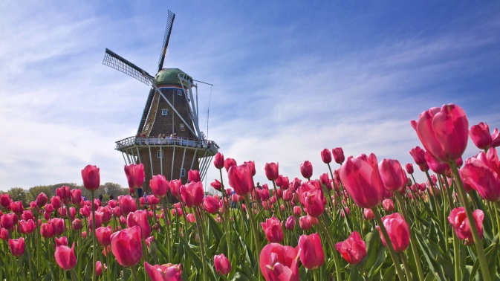
Держави з високорозвиненою промисловістю.
Високотехнологічне сільське господарство Данії та Нідерландів, населення в якому зайнято 6% (1/16 приблизно частина) повністю забезпечує країну продуктами харчування. У Данії широко розвинене рибальство.
Нідерланди експортують в інші країни молочні продукти, квіти, квіткові цибулини, овочі.

Slide 7
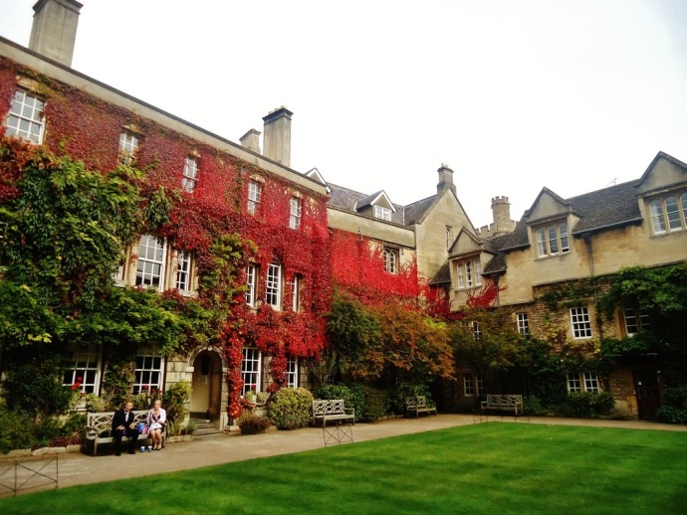
Лондон - один з найбільших торгових і фінансових центрів світу. Великобританія володіє значними енергетичними ресурсами (вугілля, природний газ, нафта); має потужну промисловість, а сільське господарство відрізняється високим рівнем механізації і виробляє більше половини продовольчої продукції, необхідної країні.

Slide 8

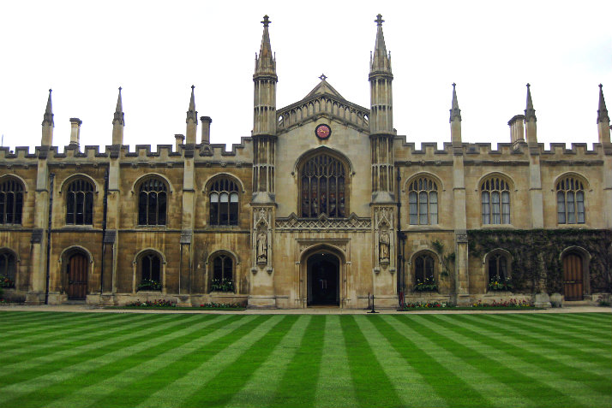
Великобританія - головний стратегічний партнер США в Европе.
В Англії знаходяться найстаріші університети світу - Оксфорд і Кембридж.

Slide 9

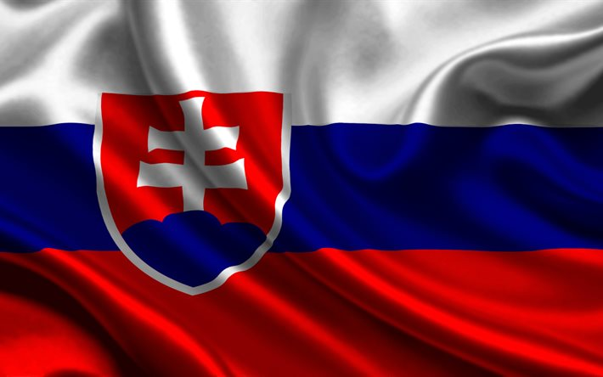





Центральна Європа: Австрія (Відень), Німеччина (Берлін), Угорщина (Будапешт), Швейцарія (Берн), Чехія (Прага), Словаччина (Братислава), Польща (Варшава).

Slide 10
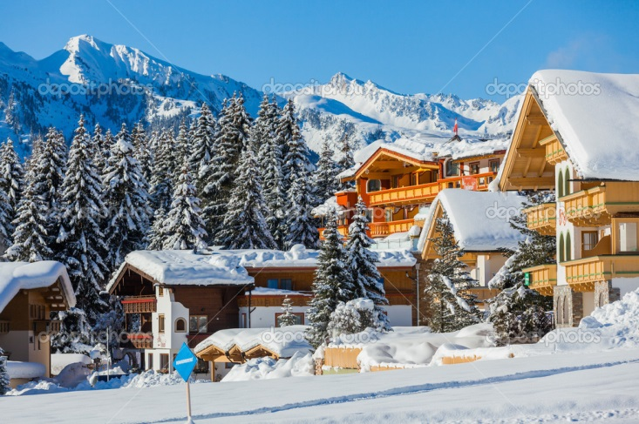
Австрія - країна з розвиненою і стійкою економікою. У промисловості і транспорті зайняті 1/3 населення (металургія, машинобудування, харчова, текстильна, енергетична).У сфері послуг зайнято ½ населення, в сільському господарстві - 1/10 частина. Знамениті Австрійські Альпи - гірськолижний курорти.

Slide 11
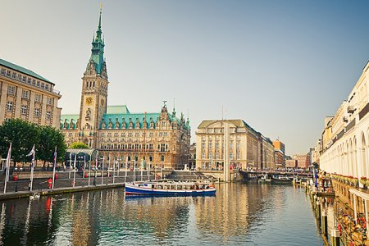
Німеччина - економіка в Західній і Східній Німеччині розвинений нерівномірно. Розвинені такі галузі як металургія, електротехнічна і електронна промисловість, автомобілебудування - місце в світі. Закуповується за кордоном сільськогосподарська продукція, сировина, паливо.

Slide 12
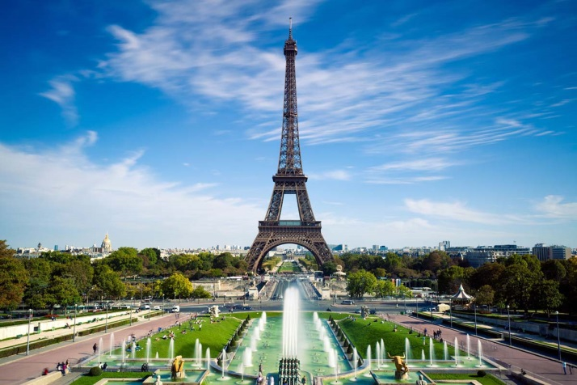

Франція, Париж (західна європа).
Одна з найбільш багатих країн світу, має високорозвиненою промисловістю. Провідний виробник сільськогосподарської продукції в світі машинобудування, автомобіле - та літакобудування, хімічна, текстильна і інша.

Slide 13

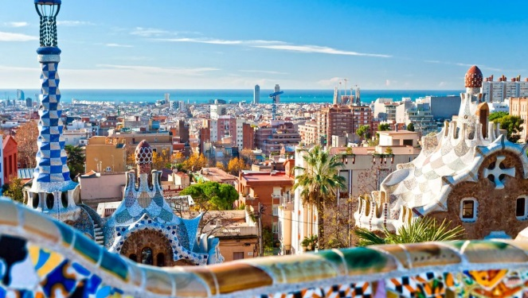

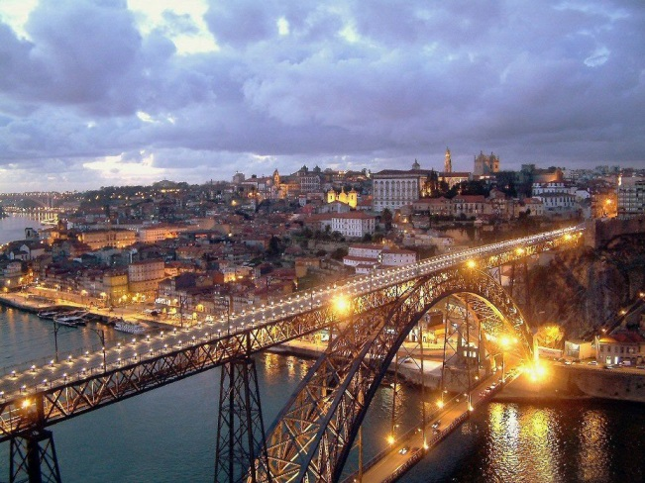
Південно-західна Європа - Іспанія (Мадрид), Португалія (Лісабон).
Іспанська економіка успішно розвивалася в останні роки, однак у минулому році вона зазнала економічна криза. Високо розвинене сільське господарство (виноград - 3 місце в світі, маслини - 2-й в світі виробник оливкової олії, цитрусові). Чудово розвинена індустрія туризму.

Slide 14

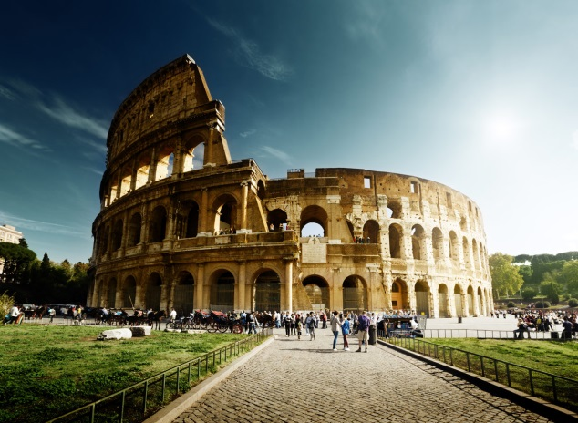
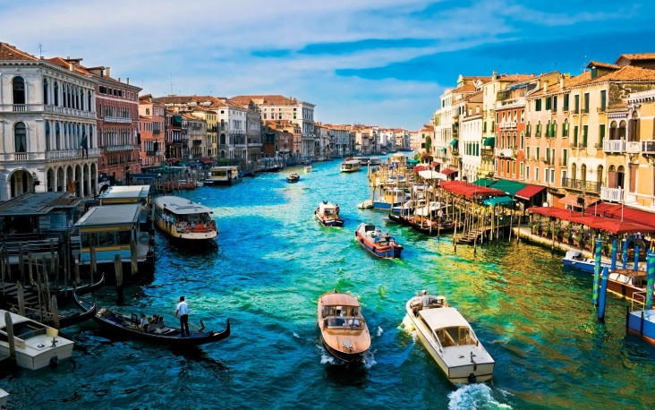
Італія, Рим.
Економічний розвиток нерівномірно: розвинений індустріальний північ і відсталий сільськогосподарський південь. Автомобілебудування - 5 місце в світі (фіат). Виноград - найбільший вироблений в світі. Маслини - 1 місце в світі. Високо розвинена сфера обслуговування та туризму.

Slide 15


Греція - невелика країна на південному сході Європи - зіграла величезну роль в історії Європи. Західніполітичні інститути, мистецтво, наука - все народилося тут. Гора Олімп - «резиденція» могутніх грецьких богів, острів Крит – батьківщина найдавнішої в Європікультури, Олімпія – місце проведення найбільших спортивних змагань стародавності, батьківщина Олімпійських ігор.

Slide 16
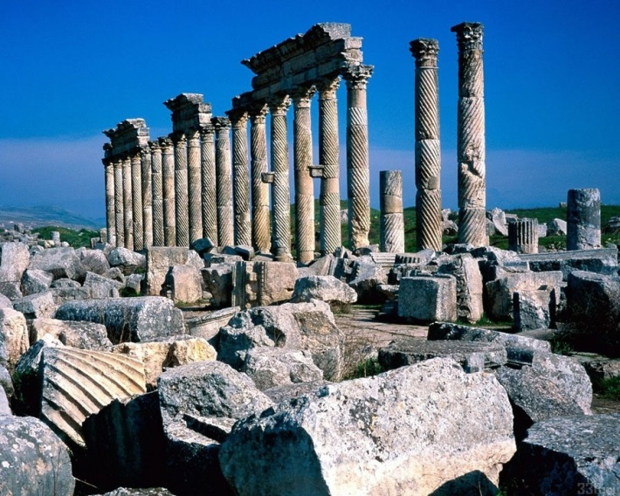
Туризм - один з найважливіших секторів економіки Греції. У сфері послуг зайнято частину населення ½, ¼ - в промисловості, ¼ - в сільському господарстві і рибальстві. Знамениті грецькі маслини і оливкове масло експортується по всьому світу.

